Slide 1

HARBIY XAVFSIZLIK VA MUDOFAA UNIVERSITETINING
AXBOROT-KOMMUNIKATSIYA TEXNOLOGIYALARI VA HARBIY ALOQA INSTITUTI
1-MAVZU: “SUN’IY INTELLEKT ASOSLARI” FANIGA KIRISH VA ASOSIY TUSHUNCHALARI
O‘qituvchi: “Axborot texnologiyalari va sun’iy intellekt” kafedrasi “Sun’iy intellekt” sikli boshlig‘i kapitan Isakov M.M.
Toshkent 2025

Slide 2
1-mavzu. 12-mashg‘ulot (amaliy):
Fayllar va kataloglar bilan ishlash.

Slide 3
Fayllar va kataloglar bilan ishlash.
O‘quv savollari:
1. Faylni ochish. Fayllar bilan ishlovchi metodlar.
2. os modulining imkoniyatlari.
3. Fayl va katalog yo‘lini o‘zgartirish.
4. Katalog va fayl bilan ishlovchi funksiya va metodlar.

Slide 4
1-o‘quv savoli. Faylni ochish. Fayllar bilan ishlovchi metodlar.
Python ko‘plab fayl turlarini qo‘llab-quvvatlaydi. Ularni shartli ravishda ikki turga ajratish mumkin:
Matnli (text) fayllar: csv, txt, html va umuman matn ko‘rinishida saqlanadigan fayllar.
Ikkilik (binary) fayllar: rasmlar, audio, video va h.k. Fayl turi ish usuliga ta’sir qiladi.
Fayllar bilan ishlash tartibi:
open() yordamida faylni ochish
read() bilan o‘qish yoki write() bilan yozish
close() bilan yopish

Slide 5
open(file, mode) — faylni ochish
file — fayl yo‘li (path). U absolyut (C://somedir/somefile.txt) yoki nisbiy (somedir/somefile.txt) bo‘lishi mumkin. Nisbiy yo‘lda qidiruv joriy ishchi katalogga nisbatan bajariladi.
mode — ochish rejimi:
r (Read): o‘qish. Fayl topilmasa FileNotFoundError yuz beradi.
w (Write): yozish. Fayl bo‘lmasa yaratiladi; bo‘lsa — eski ma’lumot o‘chib, yangidan yoziladi.
a (Append): qo‘shimcha yozish. Fayl bo‘lmasa yaratiladi; bo‘lsa — oxiriga yozadi.
b (Binary): ikkilik rejim. Odatda r/w bilan birga (rb, wb).
r+: o‘qish va yozish. Fayl bo‘lmasa FileNotFoundError.
w+: o‘qish va yozish. Fayl bo‘lmasa yaratiladi; bo‘lsa — to‘liq yangilanadi.
a+: o‘qish va yozish. Fayl bo‘lmasa yaratiladi; bo‘lsa — oxiriga yozadi.

Slide 6
Oddiy misollar
# Matnli faylni yozish uchun ochish
myfile = open("hello.txt", "w")
# Ikkilik faylni o‘qish uchun ochish
myfile = open("image.png", "rb")

Slide 7
close() — resurslarni bo‘shatish
Ish tugagach fayl albatta yopilishi kerak:
myfile = open("hello.txt", "w")
# ... amallar ...
myfile.close()

Slide 8
Xatolar va try/finally
Agar ochish/ishlash vaqtida xatolik bo‘lsa, close() chaqirilmay qolishi mumkin. Buni oldini olish uchun try/finally ishlatiladi:
try:
myfile = open("hello.txt", "w")
try:
print("Fayl bilan ishlash")
# ... bu yerda yozish/o‘qish amallari ...
finally:
myfile.close() # fayl yopiladi
except Exception as ex:
print(ex)

Slide 9
Eng qulay usul — with kontekst menejeri
with orqali ochilgan fayl blok tugashi bilan avtomatik yopiladi (hatto xatoda ham):
with open("hello.txt", "w") as myfile:
print("myfile bilan ishlayapmiz")
# ... bu yerda yozish/o‘qish amallari ...
# bu yerga kelganda fayl yopilgan bo‘ladi
Eslatma: Matnli fayllarda har doim encoding='utf-8' ko‘rsatish tavsiya etiladi; ikkilik fayllarda esa b rejimidan foydalaning (rb, wb).

Slide 10
Fayl bilan ishlash metodlari
read() — faylning butun mazmunini satr ko‘rinishida qaytaradi.
readline() — bitta qatorni o‘qiydi.
readlines() — barcha qatorlarni ro‘yxat sifatida qaytaradi.
write(string) — satr yozadi.
writelines(list_of_strings) — ro‘yxatdagi satrlarni yozadi.
seek(offset) — kursorni kerakli baytga o‘tkazadi.
tell() — kursorning hozirgi pozitsiyasini ko‘rsatadi.

Slide 11
Misollar
# 1. Faylga yozish
with open("demo.txt", "w", encoding="utf-8") as f:
f.write("Python darslari\n")
f.write("Fayllar bilan ishlash")
# 2. Fayldan o‘qish
with open("demo.txt", "r", encoding="utf-8") as f:
content = f.read()
print("Fayl mazmuni:\n", content)
# 3. Faylni qatorma-qator o‘qish
with open("demo.txt", "r", encoding="utf-8") as f:
for line in f:
print("Qator:", line.strip())

Slide 12
Fayldan faqat birinchi qatordagi ma’lumotni o‘qish:
with open("demo.txt", "r", encoding="utf-8") as f:
line = f.readline()
print(line)
open() funksiyasining default rejimi 'r' — bu o‘qish rejimi. Shuning uchun fayl mavjud bo‘lishi shart, aks holda FileNotFoundError xatosi yuz beradi.
# Misol 1: Default ('r') rejim
# demo.txt faylni hech qanday mode bermasdan ochamiz
with open("demo.txt") as f: # bu aslida open("demo.txt", "r")
content = f.read()
print(content)
# Bu kod faylni o‘qish uchun ochadi.
# open("demo.txt") va open("demo.txt", "r") bir xil.
# Agar fayl mavjud bo‘lsa → mazmuni ekranga chiqadi.
# Agar fayl mavjud bo‘lmasa → FileNotFoundError xatosi chiqadi.
Faylga bir nechta qatorni yozish:
lines = ["Birinci qator\n", "Ikkinchi qator\n"]
with open("multi.txt", "w", encoding="utf-8") as f:
f.writelines(lines)
Fayldan 100-baytdan keyingi ma’lumotni o‘qish:
with open("demo.txt", "r", encoding="utf-8") as f:
f.seek(100)
print(f.read())

Slide 13
2-o‘quv savoli: os modulining imkoniyatlari
Katalog va fayllar bilan ishlash uchun os nomli tayyor modul mavjud. U juda ko‘p funksiyalarni o‘z ichiga oladi, asosiylari:
mkdir(): yangi papka yaratadi
rmdir(): papkani o‘chiradi
rename(): faylning nomini o‘zgartiradi
remove(): faylni o‘chiradi
Papka yaratish (mkdir)
import os
# Papkani shu joriy joyda yaratadi
os.mkdir("hello")
# Mutlaq yo‘l orqali yaratish
os.mkdir("C:\\Users\\User\\Desktop\\somedir")
os.mkdir("C:\\Users\\User\\Desktop\\somedir\\hello")

Slide 14
Papkani o‘chirish (rmdir)
import os
# Papkani o‘chirish (faqat bo‘sh bo‘lsa ishlaydi)
os.rmdir("hello")
os.rmdir("C:\\Users\\User\\Desktop\\somedir\\hello")

Slide 15
Fayl nomini o‘zgartirish (rename)
import os
# Faylning nomini o‘zgartirish
os.rename("C:\\Users\\User\\Desktop\\somefile.txt",
"C:\\Users\\User\\Desktop\\hello.txt")

Slide 16
Faylni o‘chirish (remove)
import os
# Faylni o‘chirish
os.remove("C:\\Users\\User\\Desktop\\hello.txt")

Slide 17
Fayl mavjudligini tekshirish (os.path.exists)
import os
filename = input("Fayl manzilini kiriting: ")
if os.path.exists(filename):
print("Fayl mavjud!")
else:
print("Fayl topilmadi!")

Slide 18
3-o‘quv savoli: Fayl va katalog yo‘lini o‘zgartirish
Kompyuterda fayl yoki katalog bilan ishlash uchun to‘liq yo‘l (absolute path) yoki nisbiy yo‘l (relative path) ko‘rsatiladi. Ba’zi hollarda ishchi katalogni (working directory) o‘zgartirish yoki yo‘llarni to‘g‘ri yaratish talab etiladi. Python’da bu ishlarni bajarish uchun os va os.path modullari qo‘llaniladi.
Ishchi katalogni o‘zgartirish
import os
print("Joriy katalog:", os.getcwd()) # hozirgi ishchi joy
os.chdir("C:\\Users\\User\\Desktop") # Windows misoli
print("Yangi katalog:", os.getcwd())
os.getcwd() — joriy ishchi katalogni qaytaradi.
os.chdir(path) — ishchi katalogni path ga o‘zgartiradi.

Slide 19
Yo‘llarni to‘g‘ri yaratish
Muammo: qo‘lda yozilgan yo‘llarda Windows va Linux’da belgilar turlicha (\\ va /). Yechim: os.path.join dan foydalanish.
import os
path = os.path.join("C:\\Users", "User", "Desktop", "data.txt")
print(path) # Windows’da: C:\Users\User\Desktop\data.txt

Slide 20
Yo‘lni mutlaq qilish
import os
print(os.path.abspath("demo.txt"))
Nisbiy yo‘lni mutlaq yo‘lga aylantirib beradi.

Slide 21
4-o‘quv savoli: Katalog va fayl bilan ishlovchi funksiya va metodlar
Python’da fayl bilan ishlash modullari
Modul nomi | Vazifasi
os | Fayl va kataloglarni yaratish, o‘chirish, nomini o‘zgartirish, mavjudligini tekshirish
shutil | Fayl va kataloglarni nusxalash, ko‘chirish, o‘chirish
pathlib | Ob’yektga yo‘naltirilgan uslubda fayl yo‘llari bilan ishlash
tempfile | Vaqtinchalik fayl va katalog yaratish
glob | Maskalar orqali fayllarni qidirish (masalan, *.txt)
fnmatch | Fayl nomlarini pattern bo‘yicha filtrlash
csv | CSV fayllarni o‘qish va yozish
json | JSON fayllarni o‘qish va yozish
pickle | Python obyektlarini binary faylga saqlash/ochish
shelve | Faylga lug‘atga o‘xshash ko‘rinishda obyektlarni saqlash
zipfile | ZIP arxiv fayllarni yaratish va ochish
tarfile | TAR, GZ arxiv fayllar bilan ishlash

Slide 22
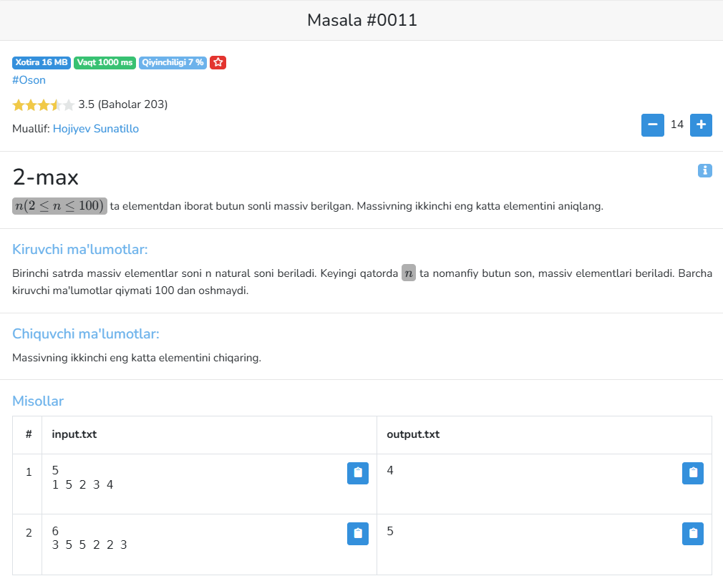

Slide 23
# input.txt fayldan o‘qiymiz
with open("input.txt", "r") as f:
n = int(f.readline().strip()) # massiv elementlari soni
arr = list(map(int, f.readline().split())) # massiv elementlari
# Massivni tartiblash
arr.sort()
# Ikkinchi eng katta element
second_max = arr[-2]
# output.txt faylga yozamiz
with open("output.txt", "w") as f:
f.write(str(second_max))

Slide 24



